Slide 1
CERTIFICATION RS6601
OPEN SPACES
Gestion des réservations multi-sites — Présentation synthétique de la solution
Paris
Bordeaux
Marseille
Rennes
Grégory Tudela · 22 juillet 2026

Slide 2
CONTEXTE
4 sites, 4 agendas cloisonnés
Open Spaces exploite 4 espaces de coworking (Paris, Bordeaux, Marseille, Rennes). Chaque site gère ses réservations sur un agenda Google indépendant, sans vue croisée ni contrôle automatique.
AUJOURD'HUI
Paris
!
Aucune visibilité croisée entre les 4 sites pour un adhérent en déplacement
Agenda Google indépendant
!
Doubles réservations du matériel premium, faute de détection de conflit
Bordeaux
Agenda Google indépendant
!
Aucun plafond outillé sur le nombre de réservations actives par adhérent
Marseille
!
Aucun circuit de validation formalisé pour les ressources > 5 000 €
Agenda Google indépendant
!
Aucune procédure outillée de suppression de compte (RGPD)
Rennes
Agenda Google indépendant
02

Slide 3
CADRAGE
Objectifs SMART de la solution
1
Unifier la visibilité des réservations sur les 4 sites
2
Éliminer les doubles réservations du matériel premium
3 mois
Immédiat
3
Sécuriser la validation des ressources sensibles (> 5 000 €)
4
Faire respecter le plafond de 2 réservations actives
Immédiat
Phase 2
5
Garantir le droit à l'effacement des données (RGPD)
6
Déployer dans le respect strict du budget freemium
Phase 2
Continu
03

Slide 4
CADRAGE
Trois profils, trois niveaux de droits
Adhérent
Gestionnaire de site
Coordinateur réseau
Consulte les disponibilités des 4 sites et réserve, dans la limite de 2 réservations actives.
Valide manuellement toute réservation sensible (> 5 000 €) et gère le planning de son site.
Supervise l'activité transverse des 4 sites via des indicateurs d'usage consolidés.
Application Softr dédiée (cet exercice)
Sans application dédiée à ce stade
Sans application dédiée à ce stade
04

Slide 5
CADRAGE
Périmètre de cet exercice
INCLUS
REPORTÉ EN PHASE 2
✓
Interface Softr « Adhérents » : réservation en ligne + vue croisée des 4 sites
×
Interfaces dédiées Gestionnaire de site et Coordinateur réseau
✓
Automatisation n8n n°1 — détection des doublons de réservation
×
Automatisation n8n du plafond de 2 réservations actives
✓
Automatisation n8n n°2 — validation des ressources sensibles (> 5 000 €)
×
Automatisation n8n de suppression de compte (RGPD)
✓
Documentation utilisateur et cahier de recettes associés
×
Tableau de bord des indicateurs d'usage (coordinateur réseau)
05

Slide 6
SOLUTION
Architecture no-code, budget maîtrisé
A
Airtable
S
Softr
n
n8n
Free
Free
Community, auto-hébergé
Base de données centralisée : adhérents, ressources des 4 sites, réservations.
Interface web par rôle (adhérent réalisée dans cet exercice).
Moteur d'automatisation : anti-doublon, validation, plafond, RGPD, indicateurs.
0 €/mois
0 €/mois
≈ 5-7 €/mois
Coût total estimé
≈ 5 à 7 € / mois
0 recrutement de développeur
06

Slide 7
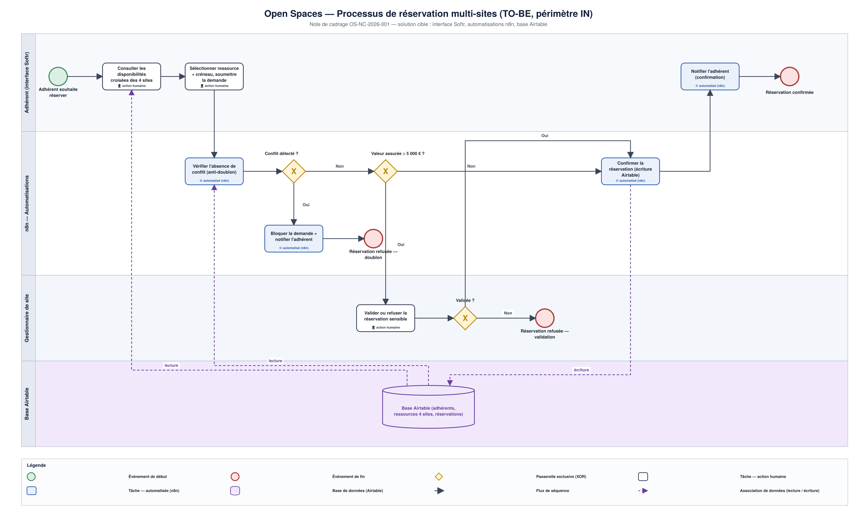
MODÉLISATION
Processus cible (TO-BE)
Diagramme BPMN complet — 3 acteurs, cascade de contrôles automatiques (anti-doublon, seuil de validation), base Airtable partagée.
07

Slide 8
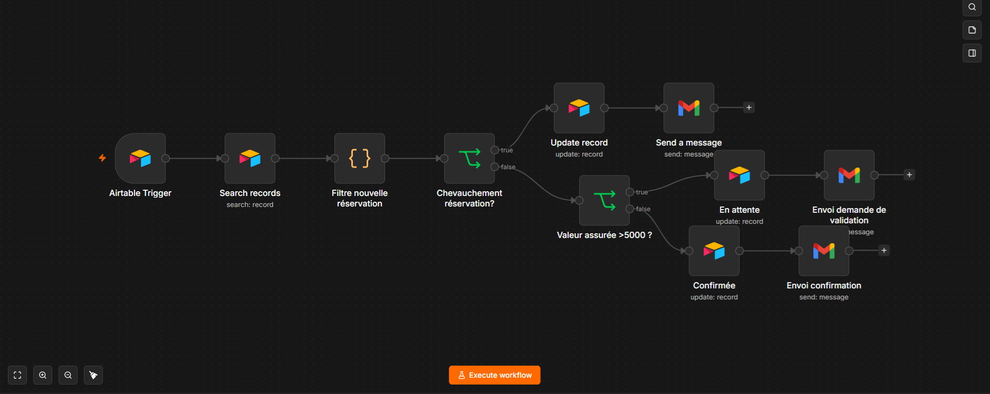
IMPLÉMENTATION
Zoom — détection des doublons (n8n)
À chaque nouvelle demande, le workflow compare le créneau demandé à toutes les réservations existantes sur la même ressource : en cas de chevauchement, la réservation est refusée automatiquement et l'adhérent en est notifié.
WF01_OPENSPACES_Controle_Doublons
08

Slide 9
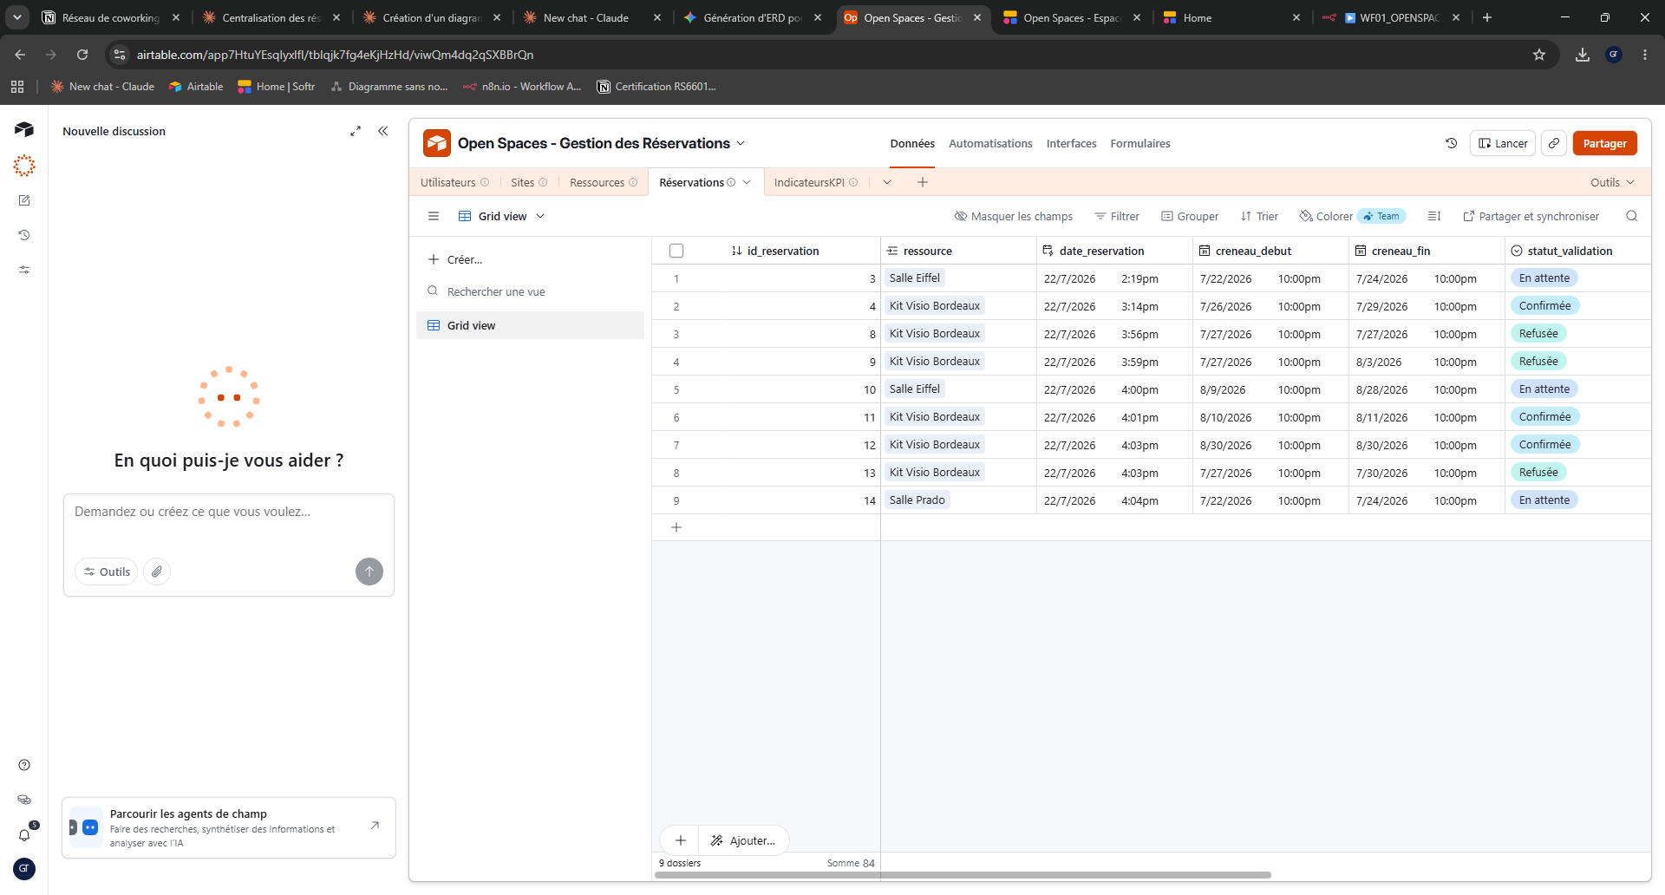
RECETTE
Preuve de fonctionnement sur données réelles
3 réservations en chevauchement sur la même ressource (Kit Visio Bordeaux, 27→30 juillet) sont toutes automatiquement passées au statut « Refusée », sans intervention manuelle.
CT-05 — Validé
09

Slide 10
LIVRAISON
Trois livrables associés à cette solution
1
2
3
Cahier de recettes
Documentation utilisateurs
Présentation synthétique
5 cas de test tracés, 3 anomalies identifiées et corrigées, validation finale sur données réelles.
Guide d'utilisation par rôle (Adhérent, Gestionnaire de site), statuts, notifications, FAQ.
Ce document : synthèse du cadrage, de la modélisation et de la preuve de fonctionnement.
10

Slide 11
PERSPECTIVES
Feuille de route — Phase 2
1
Recette dédiée de l'automatisation n°2 (validation des ressources sensibles)
2
Construction des interfaces Softr Gestionnaire de site et Coordinateur réseau
3
Automatisation du plafond de 2 réservations actives par adhérent
4
Automatisation du traitement des demandes de suppression (RGPD, art. 17)
5
Calcul automatisé et tableau de bord des indicateurs d'usage réseau
11

Slide 12
BILAN
Une solution no-code opérationnelle,
dans le respect du cadrage
0 €
0
3
coût de licence Airtable + Softr
recrutement de développeur
anomalies détectées et corrigées en recette
Anti-doublon et validation des ressources sensibles actifs dès la mise en production, sans délai de rodage — la vue croisée 4 sites et le budget freemium sont les seuls objectifs soumis à un calendrier de déploiement.

Slide 13
Merci de votre attention
Open Spaces — Gestion des réservations multi-sites · Certification RS6601
Grégory Tudela

